Slide 1
x
（4,0）
n
（m,n）
（0,0）
T = Min(m,n) – 4 > 0 ?
(4 -Min(m,n)) : 4
X方向起点坐标：m – T
Y方向起点坐标：n – T
y
（0,4）
m
（0,10）
（14,14）

Slide 2
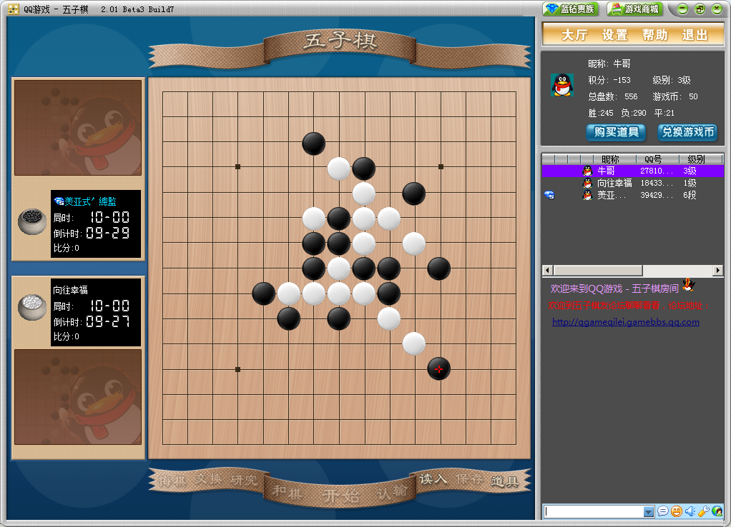

Slide 3
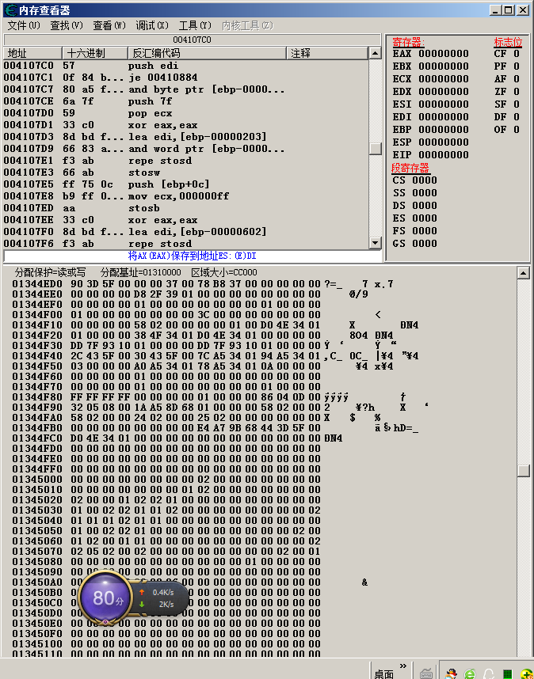

Slide 4


